Slide 1
Воспитатель
МАДОУ «Детский сад№415
Костина Марина Николаевна
Стаж работы - 18 лет
Дополнительная образовательная услуга
Кружок по песочной анимации
« Песочная сказка »

Slide 2
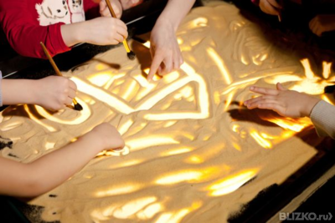
Тема : «Песочная анимация
как средство развития
творческих способностей детей среднего дошкольного возраста».
Что нужно для игры в песок?
А нужно, в сущности, так мало:
Любовь, желанье, доброта,
Чтоб Вера в Детство не пропала.
Игрушек маленьких набор
Возьмем в игру...
Подобно Богу
Мы создадим свой Мир Чудес,
Пройдя Познания Дорогу.

Slide 3
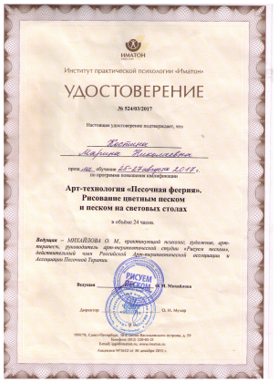
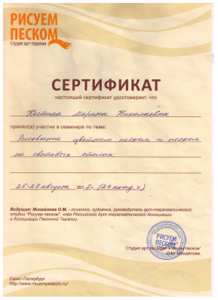
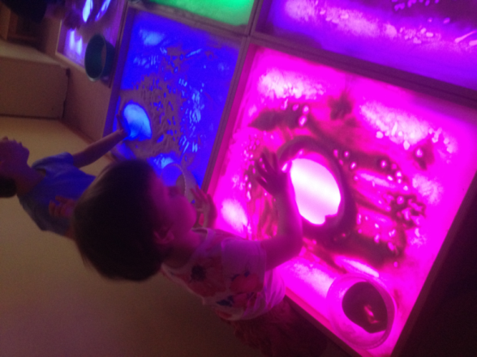
Условия формирования личного вклада
Научно-исследовательские
условия
Поиск и обработка информации в сети интернет
Изучение работ педагогов и психологов: Флериной Е.А., Выготского Л.С., Комаровой Т.С., Сакулиной Н.П., Григорьевой Г.Г., Войновой А.
Прохождение курсов по песочной анимации
Обучение на курсах «Рисуем песком»(г. Санкт – Петербург )
Курсы по арт – технологии «Песочная феерия» (г. Санкт - Петербург).
Использование ИКТ
изучение методических разработок в Интернет-ресурсов ( видеоуроки)
Методические условия
Организационно-педагогические
условия
Самообразование
Самоанализ деятельности
Участие в метод.советах, педсоветах
Наличие условий для работы с детьми в ДОУ ( световые столы, помещение с возможностью затемнения)

Slide 4
Актуальность личного вклада
Адаптация содержания компонента в соответствии с возрастными, психофизиологическими и индивидуальными особенностями детей
Разработка программного содержания занятий
Формирование компетентностного подхода у детей в процессе реализации технологии « Песочная анимация»
Соотнесение задач технологии «Песочная анимация» в соответствии с требованиям ФГОС ДО

Slide 5
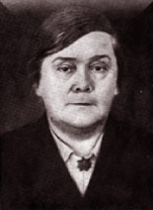
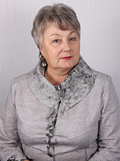
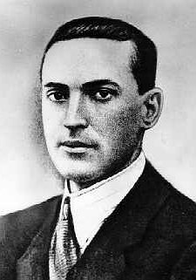
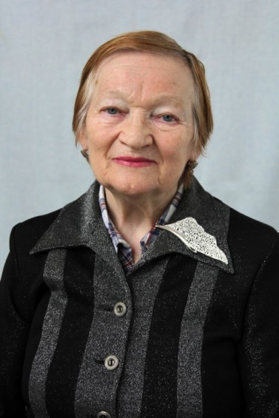
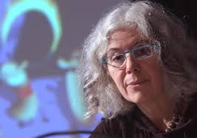
Теоретическое обоснование личного вклада
Флёрина Е.А.
Детское творчество-осознанное отражение ребенком окружающей действительности , которое построено на работе воображения,на отражении ясвоих наблюдений, а также впечатлений. Ребенок не пассивно копирует окружающее, а перерабатывает его в связи с накопленным опытом и отношением к изображаемому.
Выготский Л.С.
Важную роль в развитии творческих способностей детей дошкольного возраста играет продуктивная деятельность, так как наряду с игровой она в дошкольном детстве является ведущей.
Григорьева Г.Г.
Изобретатель песочной анимации -
канадская художница-мультипликатор Кэролин Лиф.
Комарова Т.С.
Непременным условием организованной взрослыми творческой деятельности должна быть атмосфера творчества, т.е. стимулирование взрослым такого состояния у детей, когда «разбужены» их чувства, вообра­жение, когда ребенок увлечен тем, что делает. При этом он чувствует себя свободно, раскрепощенно, комфортно.
Определила содержание графических навыков, система этих навыков и умений, доступная детям дошкольного возраста.

Slide 6
Цель и задачи
Цель - развитие творческих способностей дошкольников посредством использования песочной анимации
Задачи
Формирование ценностно-смыслового восприятия и понимания искусства
Обогащение опыта ребенка в процессе знакомства с песочной анимацией
Содействовать проявлению инициативности, индивидуальности, рефлексии у детей
Активизировать творческие проявления в процессе собственной продуктивной деятельности в ходе создания выразительного оригинального образа
Вовлекать родителей в совместную творческую деятельность, повышать их педагогическую компетентность в области художественно-эстетического развития детей

Slide 7
Ведущая педагогическая идея
Использование песочной анимации может являться эффективным средством развития творческих способностей детей

Slide 8
Реализация задач песочной анимации
в образовательных областях развития ребенка
Песочная анимация
Художественно-эстетическое направление
Познавательное направление
Речевое направление
Социально-коммуникативное направление
Физическое направление
Правила Песочной страны
Доброжелательная творческая атмосфера
Интересы ребенка
Свобода движений ребенка
Использование игр и игровых упражнений
Ценить инициативу и мнение ребенка
Правила работы с песком

Slide 9
Деятельностный аспект личного вклада
I. Подготовительный этап (аналитический)- изучение литературы, мониторинг и организация среды, подготовка помещения, разработка перспективного плана и содержательного аспекта образовательной деятельности, составление плана работы взаимодействия с родителями по реализации технологии «Песочная анимация».
II. Практический - реализация практических задач в деятельности детей.
этап. Освоение основных приемов работы с песком.
Этап. Реализация полученных навыков в практической деятельности.
Этап.
Самостоятельное творческое рисование детей.
Реализация практических задач, с внесением в работу творческих дополнений.
III. Заключительный- мониторинг, выводы, результативность, достигнутые эффекты.

Slide 10
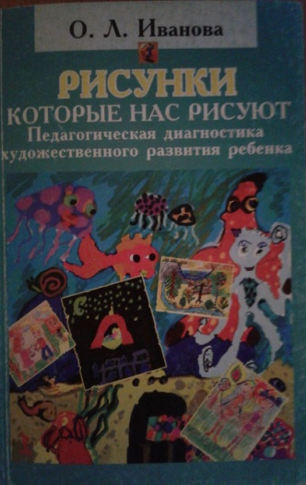
I. Аналитический этап - диагностические исследования творческих способностей детей ( критерии и показатели творчества )
Изучение творческих способностей детей
О.Л.Иванова «Рисунки, которые нас рисуют. Педагогическая диагностика художественного развития ребенка».
1.Проявление самостоятельности у детей в решении поставленных педагогом задач
2.Творческая инициатива
3.Оригинальность замысла
4.Проявление эмоций в процессе создания творческого изображения
5.Ценностное отношение к продуктам творческой деятельности сверстников

Slide 11
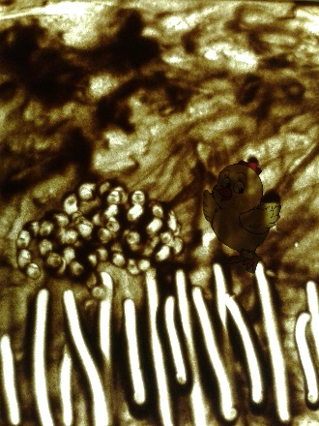
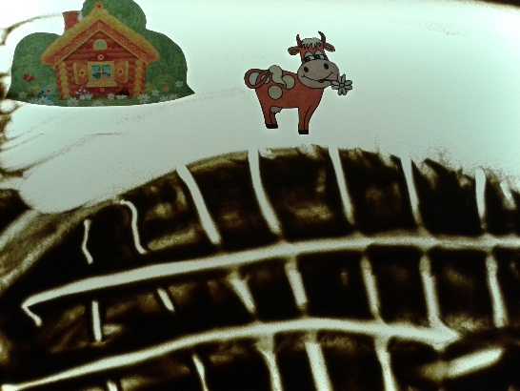
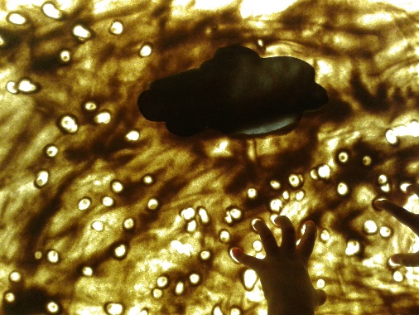
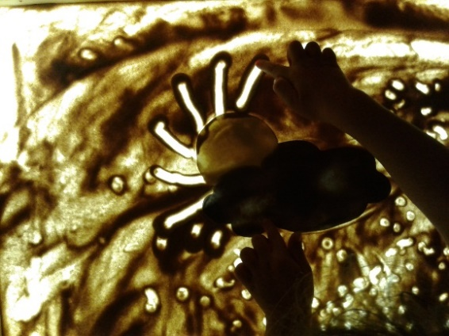
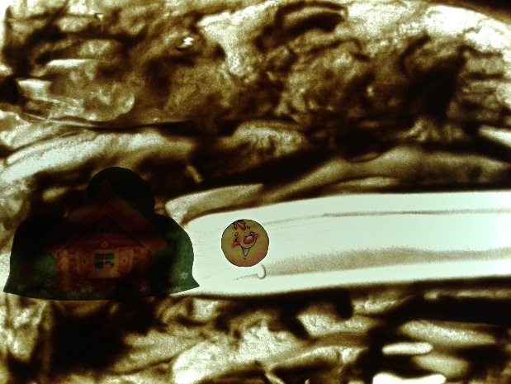
II. Практический
I Этап. Освоение основных приемов работы с песком
Рисование вертикальных и горизонтальных линий
Чередование вертикальных и горизонтальных линий
Рисование кончиками пальцев
«Сердитая кошка»
Рисование указательным пальцем
«Вытягивание ниточек»
Очищение пространства ребром ладони «Бульдозер»

Slide 12
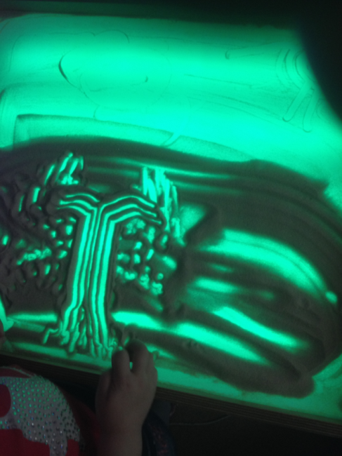
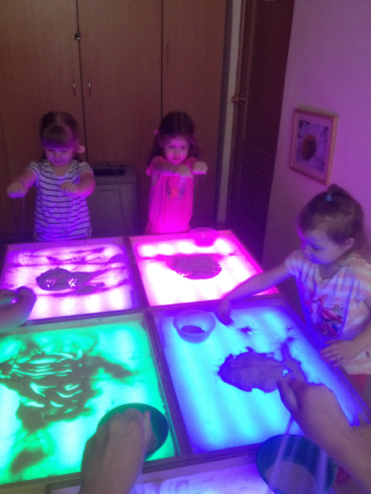
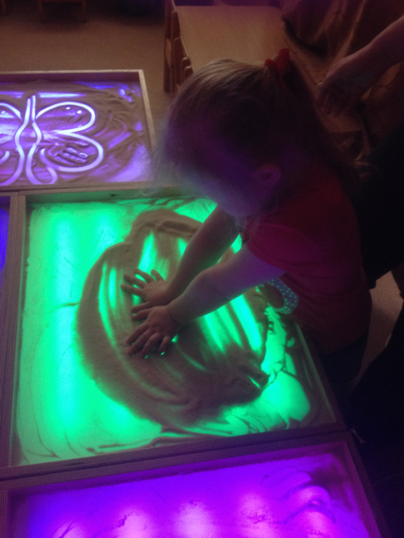
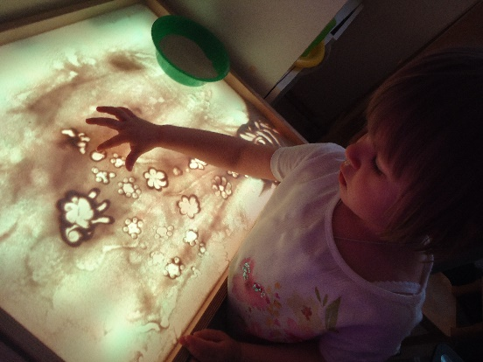
II Этап. Реализация полученных навыков в практической деятельности
Рисование двумя руками
«Сеем песок»
Рисование всей ладонью
Рисование указательным пальцем «Клубочек»
Рисование запястьем круга

Slide 13
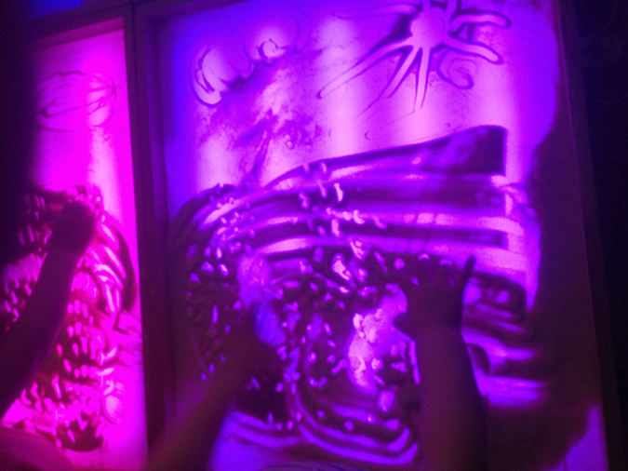
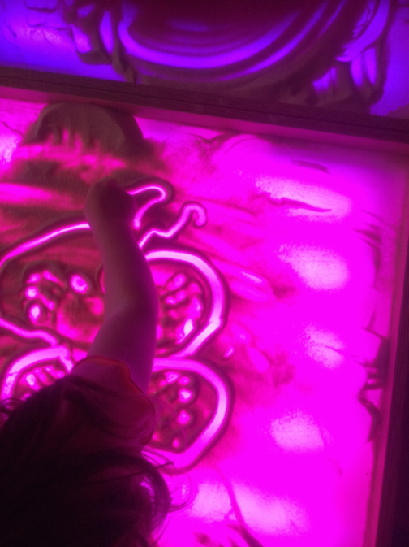
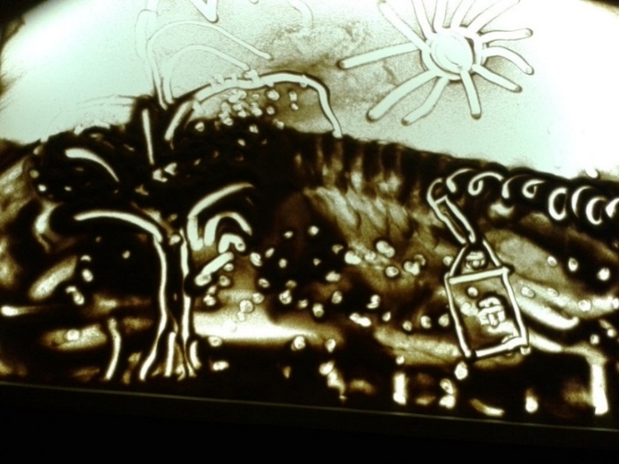
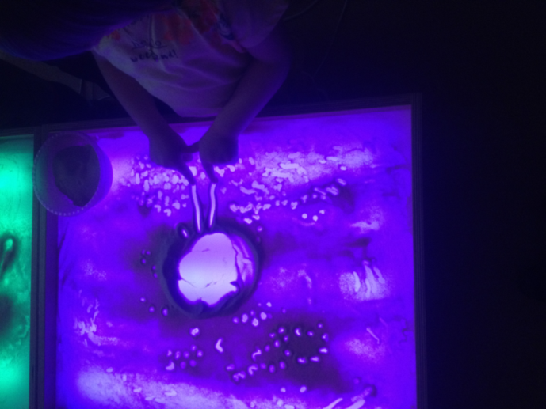
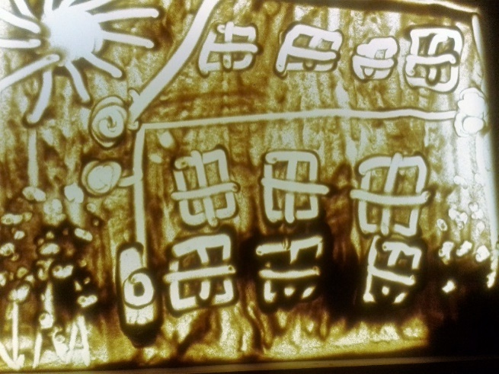
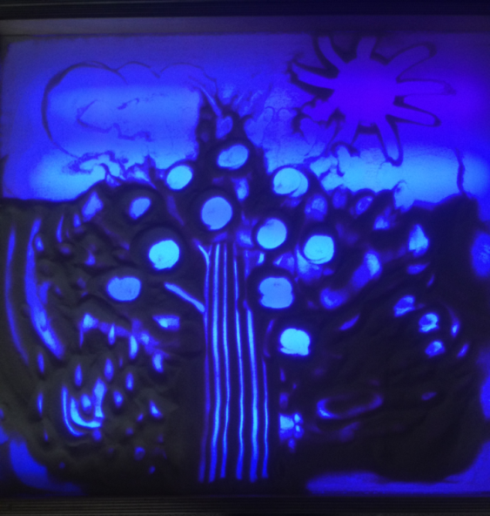
III Этап. Самостоятельное творческое рисование
«Солнышко и дождик»
«Зима»
«Бабочка»
«Космос»
«Наш любимый детский сад»
«Яблоки поспели»

Slide 14
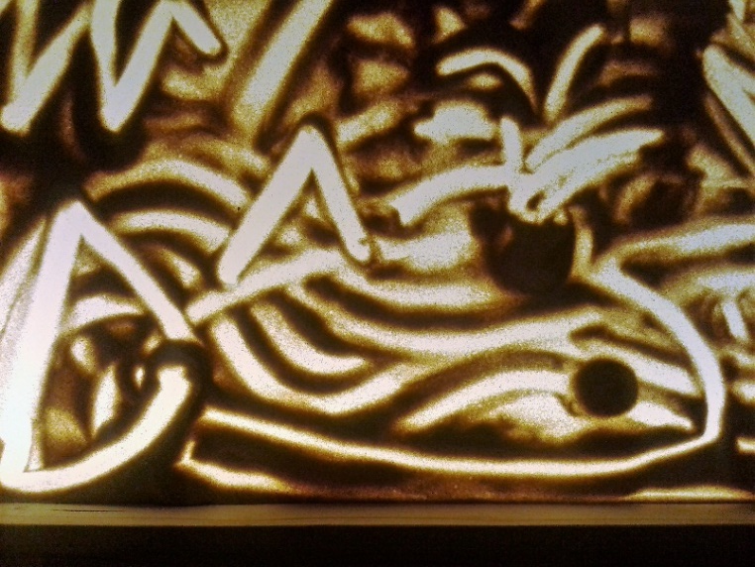
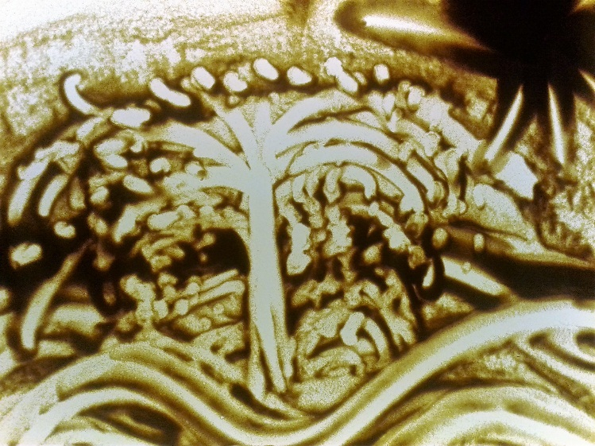
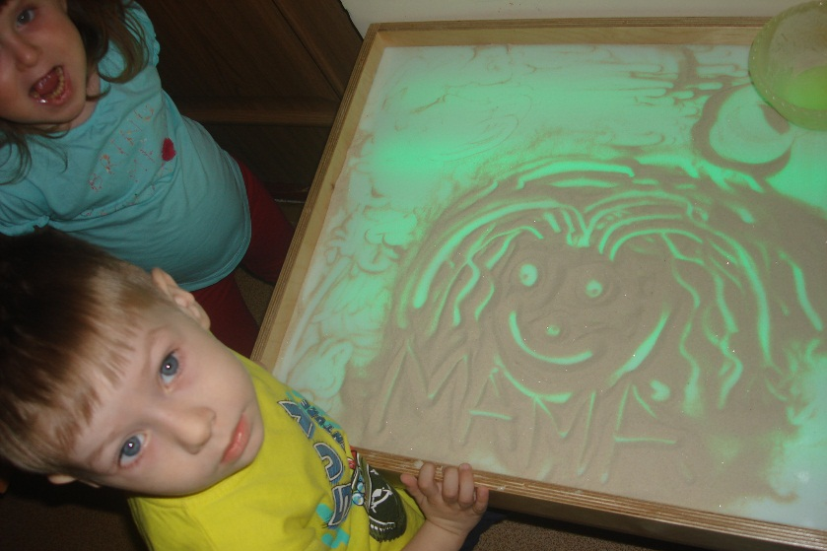
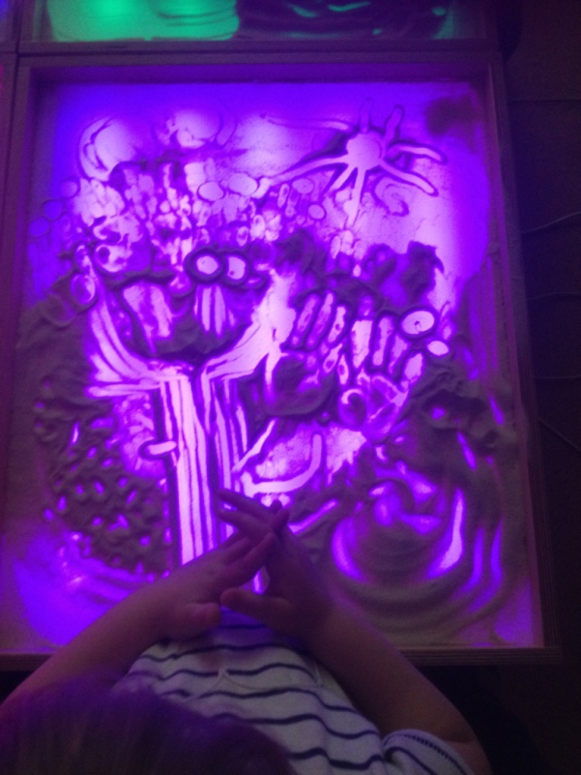
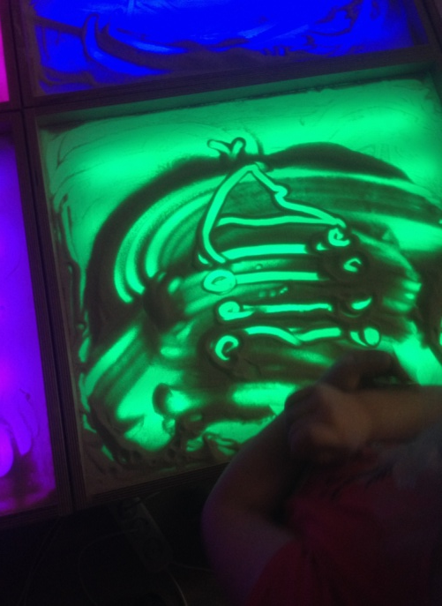
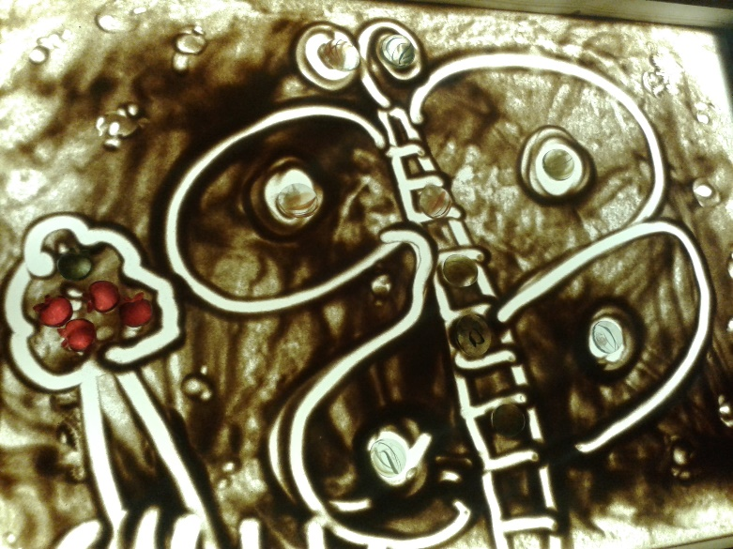
Наше творчество
«Кит»
«Береза в снегу»
«Мамочка моя»
«Заюшкина избушка»
«Бабочка- красавица»
«Дерево дружбы»

Slide 15
Методы и приемы, используемые в практической деятельности
Исследовательская и практическая деятельность
Работа с материалом
Наблюдение
Словесные методы
Опыт
Диалог
Беседа
Фольклор
Чтение художественной литературы
Наглядные методы
Игровая деятельность
Обыгрывание сюжета
Использование игрушек при работе с песком
Показ
Демонстрация
Иллюстрация

Slide 16
Диапазон личного вклада и степень новизны
Адаптирование метода песочной анимации к дошкольному возрасту
Апробация системы работы по развитию творческих способностей детей средствами песочной анимации
Разработка перспективного плана Слайд 22 Слайд 23
Разработка серий конспектов занятий Слайд 25 развлечения-конспекты
Алгоритм введения техник
Составление плана взаимодействия с родителями Слайд 24
Новизна
Развитие творческих способностей детей посредством песочной анимации

Slide 17
III. Заключительный этап
Результативность и достигнутые эффекты
Дети приобрели ценный опыт творческого воплощения замыслов, опыт партнерских отношений, активного взаимодействия на основе изобразительной деятельности, стали раскрепощеннее инициативнее, научились более свободно выражать свои мысли.
Совместная деятельность детей в процессе рисования способствовала ценностному отношению к продуктам творческой деятельности сверстников.
Дети научились помогать друг другу, выстраивать партнерские отношения с педагогом, это придало уверенности даже самым «зажатым» детям.
Дошкольники ушли от стереотипных образов, их работы стали ярче и разнообразнее, оригинальнее и интереснее по содержанию, выполнены через призму своего индивидуального видения.

Slide 18
Мониторинг
Сентябрь
Май
Проявление самостоятельности в решении поставленных педагогом задач
Творческая инициатива
Оригинальность замысла
Проявление эмоций в процессе создания творческого изображения
Ценностное отношение к продуктам творческой деятельности дошкольников

Slide 19
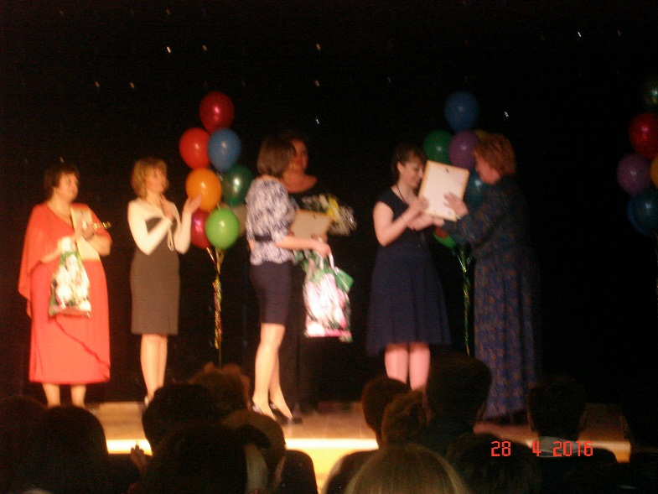
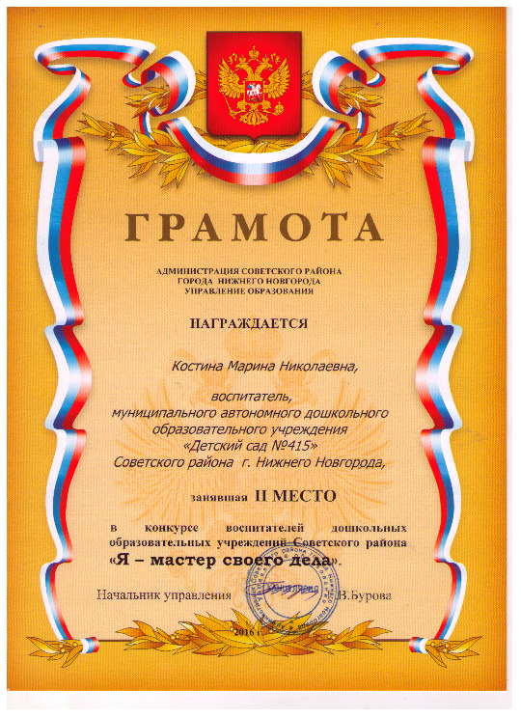
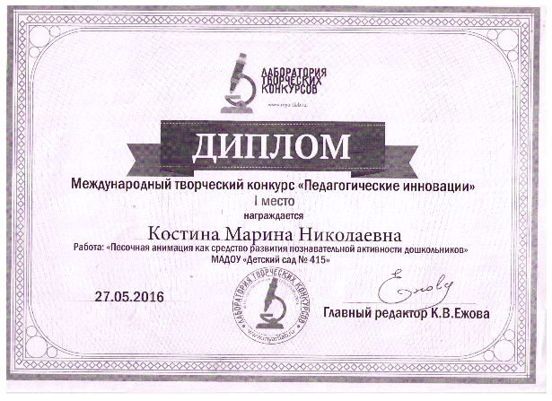
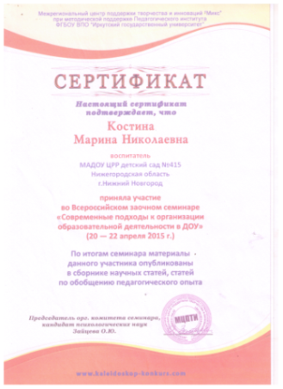
Транслируемость практических достижений
Педсовет «Внедрение ФГОС ДО в образовательную деятельность ДОУ» - выступление «Использование метода песочной анимации в работе с детьми дошкольного возрасте»- МА ДОУ 415
Мастер – класс « Обучение приемам рисования на световом столе»- для воспитателей МА ДОУ 415
Районный конкурс « Я мастер своего дела»- «Песочная анимация, как инновационный подход к развитию креативного мышления у дошкольников». (II место).
Районное мероприятие мастер – класс для заведующих ДОУ .
Международный творческий конкурс « Педагогические инновации» – статья « Песочная анимация как средство развития познавательной активности дошкольников» ( I место )
Всероссийский заочный семинар
« Современные подходы к организации
образовательной деятельности в ДОУ»-Статья
«Песочная анимация» как инновационный
подход к развитию креативного мышления
у дошкольников».

Slide 20
Литература
Григорьева Г. Г. Изобразительная деятельность дошкольников
Комарова Т. С. Обучение детей технике рисования.
Ветлугина Н.А. Художественное творчество в детском саду.
Выготский Л.С. Воображение и творчество в детском возрасте. М., 1954.
Кириллова Г.Д. Начальные формы творческого воображения у детей // Дошкольное воспитание. 1971. № 2.
Войнова А. Песочное рисование.
Грабенко Т.М. Игры с песком или песочная терапия / / Дошкольная педагогика № 5 / сентября, октябрь / 2004
Зинкевич - Евстигнеева Т.Д. Практикум по песочной терапии
Зейц м. Пишем и рисуем на песке.
Сакович Н.А. Технология игры в песок . Игры на мосту . - М. . : Язык , 2008 .
Сакулина Н. П. Комарова Т. С. Изобразительная деятельность в детском саду.
Флёрина Е. А. Изобразительное творчество детей дошкольного возраста.

Slide 21
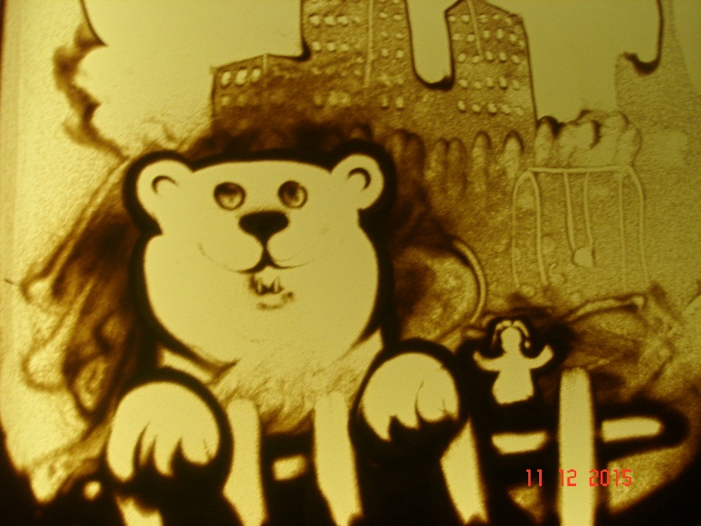
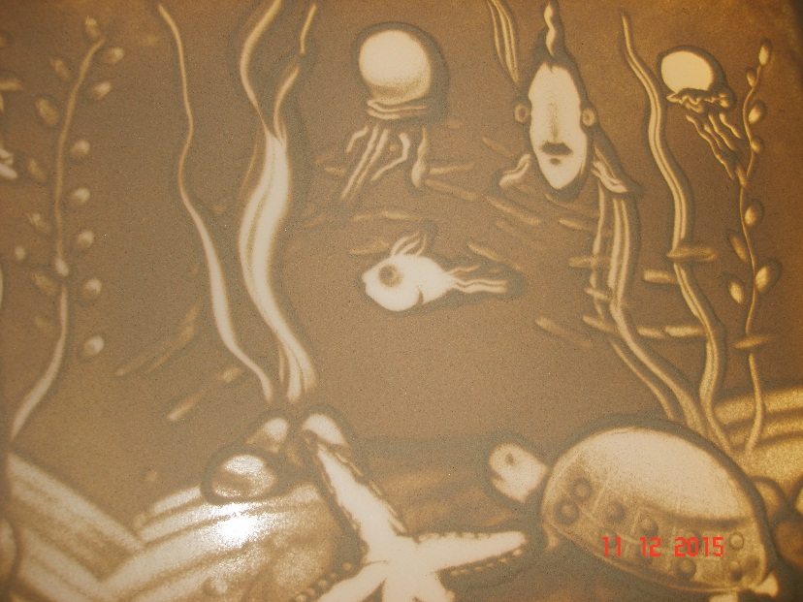
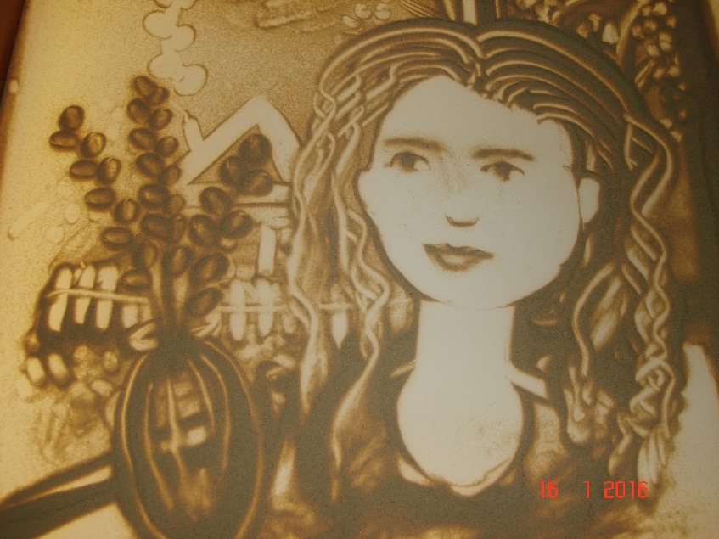
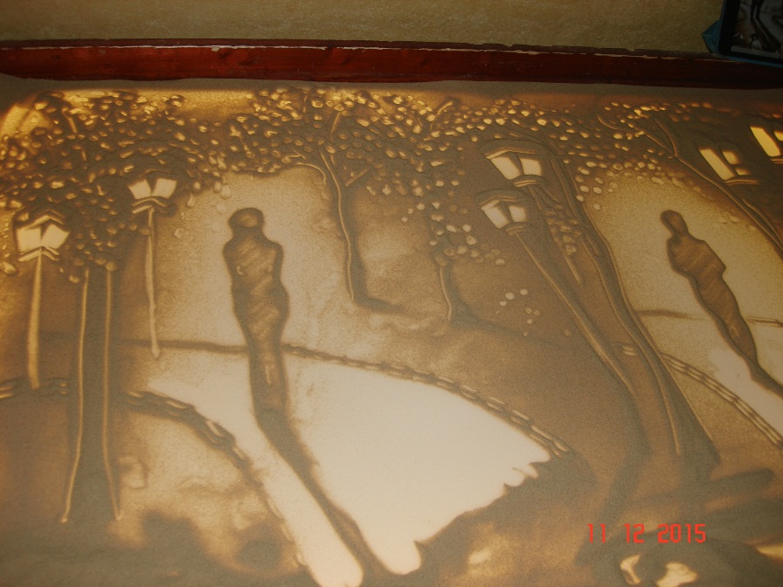
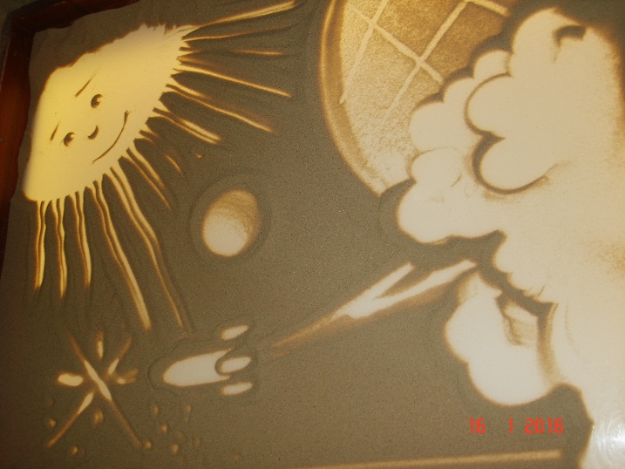
МОЁ ТВОРЧЕСТВО

Slide 22
Примерный перспективно-тематический план по развитию творческих способностей средствами песочной анимации группа(4 – 5 лет)
Задачи:
Формировать умение:
- передавать особенности изображаемого предмета разными приемами рисования песком .
- рисовать на основе геометрических форм (рисование домика на основе прямоугольника, треугольника), рисование горизонтальных, вертикальных, наклонных линий.
-рисовать зимние деревья приемом рисования двумя руками кончиками пальцев рук
- использовать ранее изученные приемы техник рисования песком
Развивать:
-способности к творческому воображению в процессе рисования, за счет применения дополнительных элементов.
- зрительно-моторные координации при изображении контура предмета.
Месяц | Тема | Содержание
Декабрь | Занятие № 1. Тема:«Зимние превращения» | Рисование зимней ночи, морозных узоров за окном.( украшение квадрата точками, полосками, кругами, цветами, листьями).
 | Занятие № 2. Тема: «Зимний пейзаж» | Изображение зимнего леса, зимнего дерева на основе знакомых детям приемов рисования песком(рисование ствола с расходящимися ветками ) с дополнением работы творческими элементами.
 | Занятие № 3. Тема: «Снежная баба» | Изображение снеговика на основе знакомых детям геометрических фигур (кругов, прямоугольников), используя прием рисования «щепоткой». Дорисовка зимнего пейзажа по творческому замыслу.
 | Занятие № 4. Тема: «Елочка-красавица» | Изображение новогодней елки с использованием прямых, вертикальных, наклонных линий, дополнение рисунка творческими элементами

Slide 23
Месяц | Тема | Содержание
Январь | Занятие № 1. Тема:«Еловая ветка с новогодними игрушками « | изображать в строение еловой ветви, тонкие иголки на ветке. Украшать елочку новогодними игрушками.
 | Занятие № 2. Тема: «Братья наши меньшие» | Изображение особенности фактуры изображаемого животного (ёжика-с помощью коктельной трубочки), с дополнением работы творческими элементами.
 | Занятие № 3. Тема:«Волшебная снежинка,исполняющая желания» | Изображение снежинки разнообразными линиями (короткими, длинными, закругленными), дополнение рисунка творческими элементами
Месяц | Тема | Содержание
Февраль | Занятие № 1. Тема: «Заснеженный лес» | изображать зимний лес с помощью приема рисования - щепоткой, дополнение рисунка творческими элементами.
 | Занятие № 2. Тема: «Зимующие птицы » | Изображение птиц приемом отпечатка всей ладони, придавать знакомому предмету новый образ с помощью дополнительных деталей.
 | Занятие № 3. Тема: «Мчится поезд » | изображать предметы, из геометрических фигур (прямоугольник, круг, квадрат), дополнение рисунка творческими элементами, на основе знакомых детям приемов рисования песком.
 | Занятие № 4. Тема: «Поздравительная открытка для папы » | Изображение праздничного салюта, летящего самолета в небе ( с помощью трафарета), дополнение рисунка творческими элементами

Slide 24
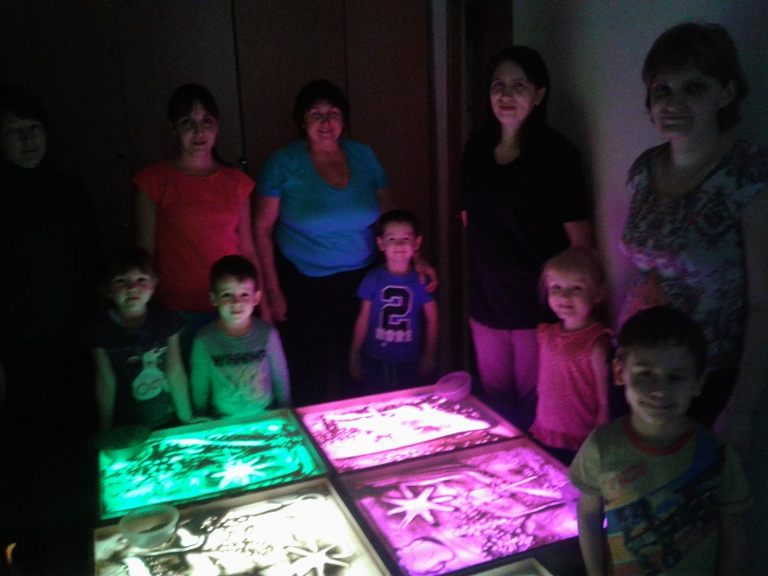
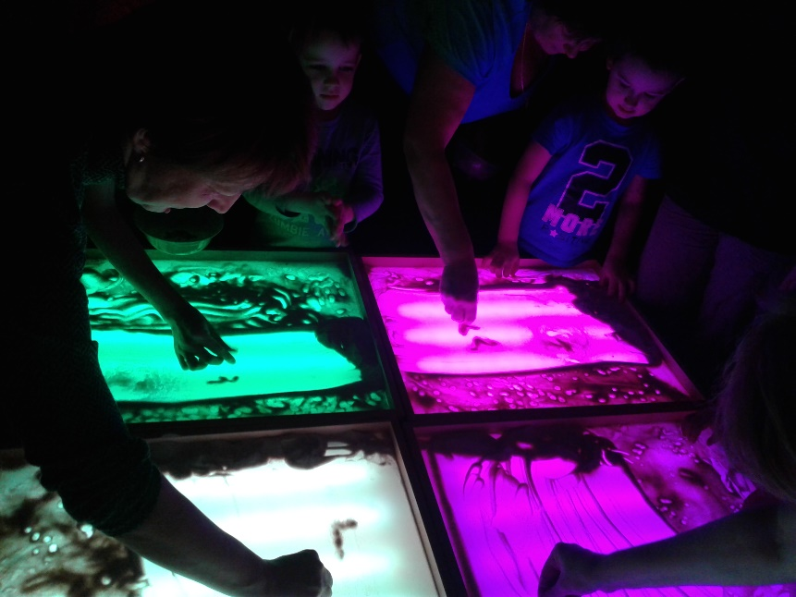
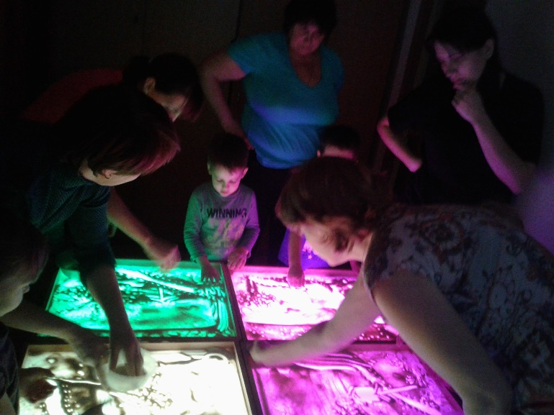
План взаимодействия с родителями
Проведение тематических бесед и консультаций по вопросам реализации техники «Песочная анимация».
Индивидуальные консультации с родителями по вопросам индивидуального развития ребенка.
Открытое мероприятие по технологии «Песочная анимация» ( совместная деятельность детей и родителей).
Мастер- класс для родителей «Песочная страна».
Организация фото выставки детских работ.

Slide 25
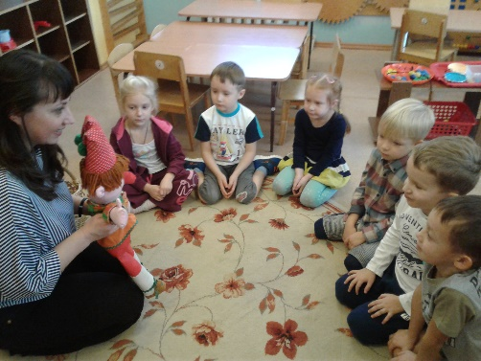
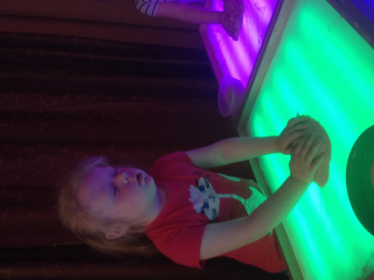
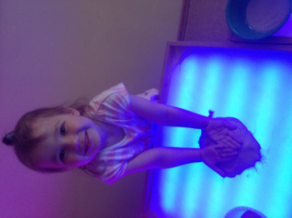
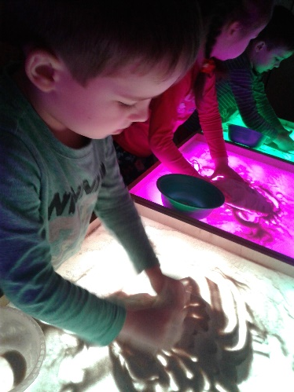
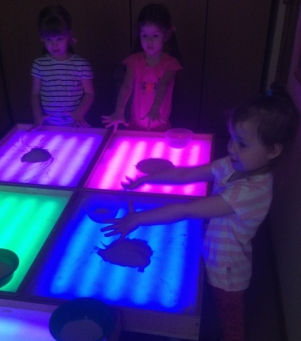
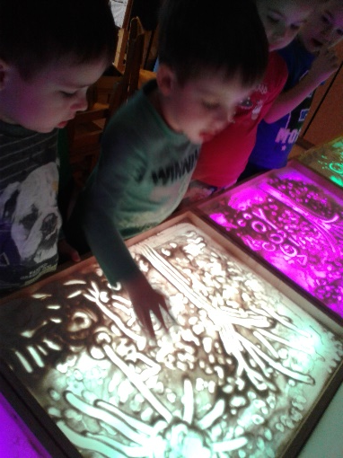
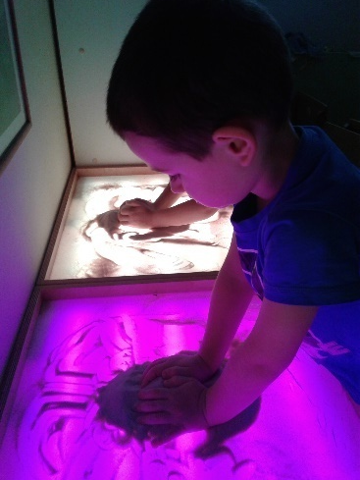
Структура построения образовательной деятельности
Вводная часть
Игровая мотивация к деятельности
Приветствие»Волшебные песчинки»
Знакомство с материалом на сенсомоторном уровне
Пальчиковая гимнастика
Основная часть
Практическая деятельность (проходит в разных формах)
Репродуктивное рисование детей по показу воспитателя
Работа в парах
Реализация поставленных задач с творческим дополнением
Творческое рисование (по замыслу детей)
Заключительная часть
Ребенок рассказывает о своем рисунке.
Анализируем детские работы.
Отмечаем дополнительные элементы (детское творчество).
Прощаемся с песочком «Волшебные песчинки».
Петрушка приглашает поиграть
Исследование песка с закрытыми глазами
Положение рук на песок
Манипуляции с песком
Насыпаем песок на стол
Пальчиковая гимнастика
Прощаемся с песочком
Анализируем детские работы

